Slide 1
Úvod do problematiky videa
Základní termíny

Slide 2
Základní pojmy – video a audio
Video Audio
Rozlišení
Snímková frekvence
Stream
Kontejner
Aspect ratio
Kodek
Splitter
Filtr
Sampling Rate
Bit depth: Rozlišení
Bitrate
Channels

Slide 3
Rozlišení
Základní pojmy video
Určuje počet bodů videa v horizontálním a vertikálním směru.
Často uváděné jen pro vertikální směr (720p)
Obvyklé rozlišení digitálního videa v normě PAL (Evropa) je 720x576px, rozlišení fullHD je 1920x1080px.
I – interlaced (prokládané) – typické pro analogové TV, DV kamery…
P - progressive

Slide 4
Snímková frekvence (frame rate)
Základní pojmy video
FPS – Frames Per Second.
Obecně čím více tím lépe
PAL – 25fps, iluze 50fps pomocí prokládání, 30fps
Udáváno za údajem o rozliššení, tj. 720p60 apod.

Slide 5
Stream
Základní pojmy video
Základní součást každého multimediálního souboru
Datový tok
  Video
  Zvuk
  Titulky
  Kapitoly (DVD video)
V 1 souboru může být i více streamů stejného typu (typicky titulky, jazykové verze zvuku apod.)

Slide 6
Kontejner
Základní pojmy video
Někdy nesprávně zaměňován s termínem „formát videa“!
Obsahuje jednotlivé streamy, které ve výsledku tvoří přehratelný video soubor
AVI, MPEG, MKV, MP4, OGG, MOV, ASF, AVCHD, RM…

Slide 7
Poměr stran – aspect ratio
Základní pojmy video
U některých kontejnerů (AVI) dán poměrem horizontálního a vertikálního rozlišení (4:3, 16:9)
U jiných kontejnerů (MPEG, MKV, DV) je poměr nezávislý na rozlišení, informace o poměru stran jsou zakódovány v kontejneru nebo přímo video streamu

Slide 8
Kodek
Základní pojmy video
spojením slov koder a dekoder
počítačový program nebo hardwarové zařízení, které kóduje a dekóduje video do/z určitého formátu, zpravidla za účelem zmenšení objemu dat (komprimování a dekódování jednotlivých streamů)
Ztrátové a bezztrátové
Pro video
  Pracující s formátem MPEG4 ASP (Advanced simple profile) - DivX, XviD, FFmpeg MPEG-4
  Pracující s formátem MPEG-4 AVC/ H.264 (Advanced Video Coding) – použité v HD DVD a Blu-Ray – např. Nero digital, Quick time, Core AVC (pouze dekodér), x264 (pouze kodér),
Pro audio – Fraunhofer MP3 nebo AC3 ACM kodek (formáty AC3, MP2, MP3, AAC, Vorbis, FLAC - bezztrátový, ATAC)

Slide 9
Bitrate – datový tok
Základní pojmy video
v jednotkách kbps (kilobitů za sekundu).
čím vyšší bitrate, tím vyšší kvalita (záleží i na kodeku – jiný optimální poměr bit/pixel
Konstantní (CBR) a variabilní (VBR)

Slide 10
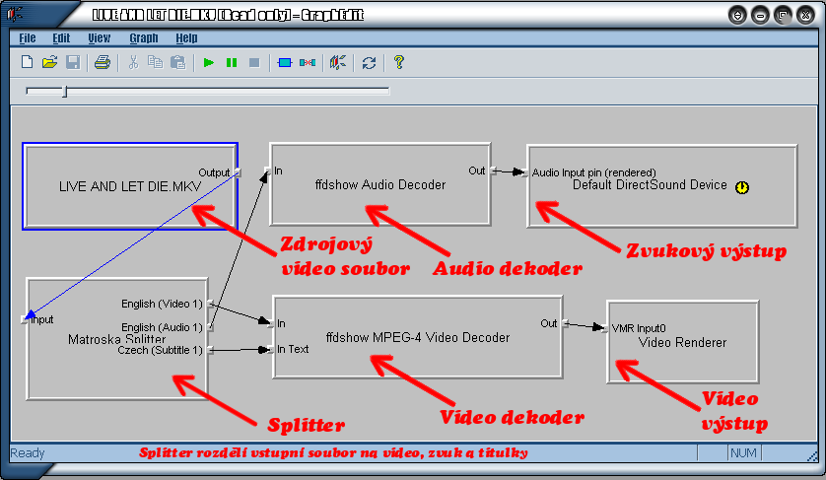
Splitter
Základní pojmy video
Slouží přehrávačům pro rozdělení kontejneru na jednotlivé streamy, které poté předá patřičným dekodérům
Haali Media Splitter

Slide 11
Filtry
Základní pojmy video
souhrnné označení pro dekodéry a splittery
Filtry pro úpravu obrazu nebo zvuku (úprava titulků, deinterlace, potlačení šumu, přepočet rozlišení)
Použití při přehrávání videa v DirectShow přehrávačích (například Windows Media Player)

Slide 12
Sampling rate – samplovací frekvence
Základní pojmy zvuk
Z kolika vzorků za vteřinu se skládá zvuk
CD – 44.1kHz
DVD – 48 kHz
Lidská řeč – do 22 kHz (limity lidského sluchu jsou kolem 16 kHz)
Je dvojnásobkem maximální zaznamenatelné frekvence analogového signálu
Prakticky – vyšší SR=vyšší kvalita=výrazně vyšší velikost souboru

Slide 13
Bit depht – bitová hloubka, rozlišení
Základní pojmy zvuk
Udává, kolik různých hodnot může dosahovat zaznamenaný zvuk
Běžně 8 bitů (2⁸ = 256 hodnot), 16 bitů (2¹⁶ ⁼ 65536 hodnot) – CD, DVD
Blu-ray – 24 bitů
DVD – 48 kHz

Slide 14
Bit Rate – datový tok
Základní pojmy zvuk
Počet bitů zpracovaných za určitý čas (sekunda) – kbps (kb/s)
Při 44.1 kHz/16 bit přibližně 1350kbps – nekomprimovaný zvuk
U CD 128kbps

Slide 15
Kanály - channels
Základní pojmy zvuk
Mono – 1 kanál zvuku
Stereo – 2 kanály
5.1 – 6 kanálů

